Slide 1



Đại học Xây dựng Hà nội
BM CNPM – Khoa CNTT
Bài 7
Chuỗi
Biểu thức quy tắc
National University of Civil Engineering

Slide 2

Nội dung
SE - FIT
Lớp String
Các thao tác với chuỗi
Lớp StringBuilder
Các thao tác với StringBuilder
Biểu thức quy tắc

Slide 3
Lớp String
SE - FIT
Lớp String là một lớp cơ bản trong .NET nằm trong namespace System giúp người dùng thao tác với chuỗi một cách dễ ràng.
Tất cả các chuỗi trong C# đều là đối tượng xuất phát từ lớp String, do vậy khi một chuỗi được tạo ra bạn có thể gọi các phương thức của lớp String để thực hiện các thao tác với nó
Các cách tạo chuỗi
Khai báo biến thuộc kiểu chuỗi và gán giá trị
Tạo chuỗi bằng cách gọi phương thức ToString của đối tượng

Slide 4
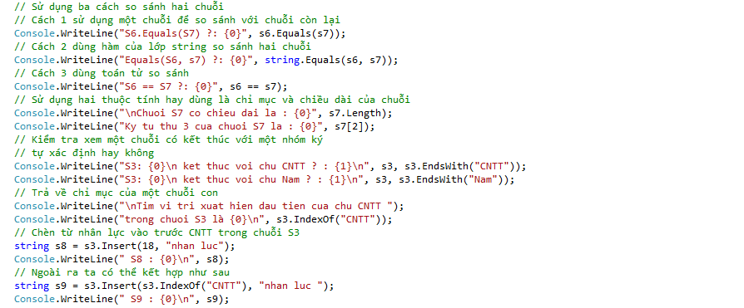
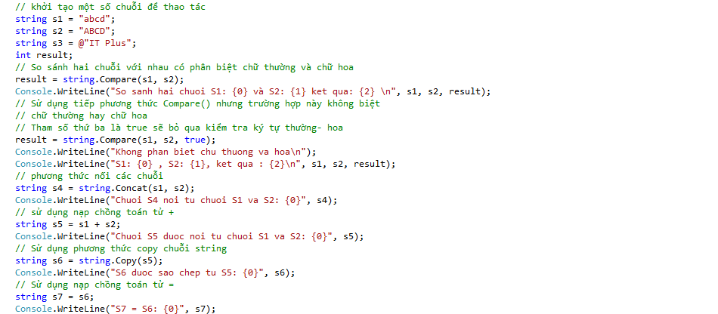
Một số thao tác với chuỗi
SE - FIT
Ví dụ
Ví dụ

Slide 5
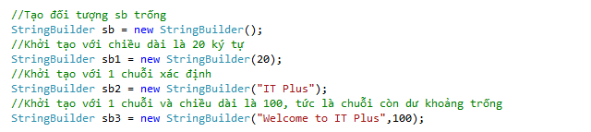
Lớp StringBuilder
SE - FIT
Lớp StringBuilder giúp bạn thao tác nhanh các chuỗi với ít tổn hao bộ nhớ hơn so với lớp String.
Các cách tạo đối tượng StringBuilder
Ví dụ

Slide 6
Thao tác với StringBuilder 1-2
SE - FIT
Chèn 1 chuỗi bất kỳ bắt đầu từ chỉ mục trong chuỗi sb
sb.Insert(<chỉ mục>,"chuỗi")
Xóa chuỗi con trong chuỗi sb
sb.Remove(<chỉ mục bắt đầu>,<số ký tự cần xóa>)
Thay thế 1 chuỗi con trong sb với 1 chuỗi mới
sb.Replace(<chuỗi con cần thay thế>,<chuỗi con mới>)
Bổ sung 1 chuỗi vào chuỗi sb
sb.Append(<chuỗi cần bổ sung>)

Slide 7
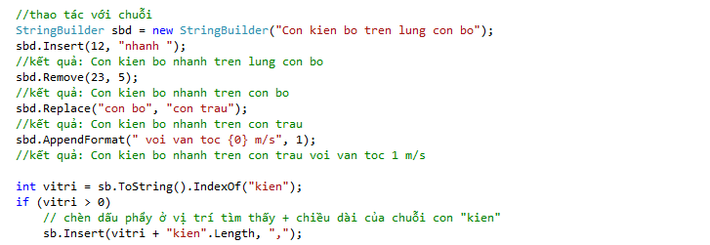
Thao tác với StringBuilder 2-2
SE - FIT
Ví dụ

Slide 8
Biểu thức quy tắc
SE - FIT
Biểu thức quy tắc(Regular Expression-RE) là một ngôn ngữ cực mạnh dùng mô tả văn bản cũng như thao tác trên văn bản. Một RE thường được ứng dụng lên một chuỗi, nghĩa là lên một nhóm ký tự. Chẳng hạn, ta có chuỗi sau: Mot, Hai, Ba, Bon, NEVERLAND.
Một RE là một kiểu mẫu văn bản gồm 2 phần:
literal (phần chữ). Một literal đơn thuần chỉ là một ký tự (a-z) mà bạn muốn đem so khớp với chuỗi đích.
Metacharacters (phần siêu ký tự). là một ký tự đặc biệt hoạt động như là 1 mệnh lệnh đối với bộ phận phân tích ngữ nghĩa (parser) của RE

Slide 9
Các MetaCharacter
SE - FIT
Các MetaCharacter 1-2
. : đại diện cho 1 ký tự bất kỳ trừ ký tự xuống dòng \n. \d : ký tự chữ số tương đương [0-9] \D : ký tự ko phải chữ số \s : ký tự khoảng trắng tương đương [ \f\n\r\t\v] \S : ký tự không phải khoảng trắng tương đương [ ^\f\n\r\t\v] \w : ký tự word (gồm chữ cái và chữ số, dấu gạch dưới _ ) tương đương [a-zA-Z_0-9] \W : ký tự không phải ký tự word tương đương [^a-zA-Z_0-9] ^ : bắt đầu 1 chuỗi hay 1 dòng $ : kết thúc 1 chuỗi hay 1 dòng \A : bắt đầu 1 chuỗi \z : kết thúc 1 chuỗi | : ký tự ngăn cách so trùng tương đương với phép or (lưu ý cái này nếu muốn kết hợp nhiều điều kiện)
Các MetaCharacter 2-2
[abc] : khớp với 1 ký tự nằm trong nhóm là a hay b hay c. [a-z] so trùng với 1 ký tự nằm trong phạm vi a-z, dùng dấu - làm dấu ngăn cách. [^abc] sẽ không so trùng với 1 ký tự nằm trong nhóm, ví dụ không so trùng với a hay b hay c. () : Xác định 1 group (biểu thức con) xem như nó là một yếu tố đơn lẻ trong pattern .ví dụ ((a(b))c) sẽ khớp với b, ab, abc. ? : khớp với đứng trước từ 0 hay 1 lần. Ví dụ A?B sẽ khớp với B hay AB. * : khớp với đứng trước từ 0 lần trở lên . A*B khớp với B, AB, AAB + : khớp với đứng trước từ 1 lần trở lên. A+B khớp với AB, AAB. {n} : n là con số, Khớp đúng với n ký tự đúng trước nó . Ví dụ A{2}) khớp đúng với 2 chữ A. {n, } : khớp đúng với n ký tự trở lên đứng trước nó , A{2,} khớp vói AA, AAA ... {m,n} : khớp đùng với từ m->n ký tự đứng trước nó, A{2,4} khớp vói AA,AAA,AAAA

Slide 10
Lớp Regex 1-2
SE - FIT
Lớp Regex tượng trưng cho 1 regular expression chỉ đọc (read-only). Nó cũng chứa một phương thức tĩnh (static) cho phép chúng ta sử dụng những lớp rex khác mà không cần khởi tạo.
Lớp Regex xuất phát từ namespace System.Text.RegularExpressions
Phương thức:
GetGroupNames: trả về mảng gồm toàn tên nhóm thu lượm đối với RE.
GetGroupNumbers: trả về mảng gồm toàn số nhóm thu lượm tương ứng với tên nhóm trên 1 mảng.
GroupNameFromNumber: đi lấy tên nhóm tương ứng với số nhóm được khai báo.
IsMatch: trả về trị bool cho biết liệu xem RE có tìm thấy một so khớp hay không trên pattern
b dò tìm trên pattern xem có xuất hiện một RE hay không rồi trả về kết quả chính xác như là một đối tượng Match duy nhất.
Matches: dò tìm trên pattern xem tất cả các xuất hiện của một RE có hay không rồi trả về tất cả những so khớp thành công xem như Match được gọi nhiều lần.
Replace: cho thay thế những xuất hiện của một pattern được định nghĩa bởi một RE bởi một chuỗi ký tự thay thế được chỉ định.
Split: chẻ một pattern thành một mảng gồm những chuỗi con ở những vị trí được chỉ định bởi một so khớp trên RE
Unescape: cho unescape bất cứ những ký tự nào được escape trên pattern.

Slide 11
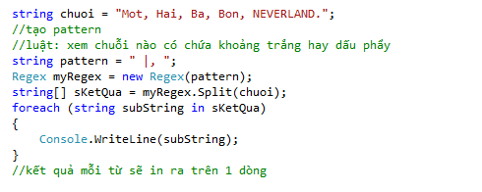
Lớp Regex 2-2
SE - FIT
Ví dụ

Slide 12
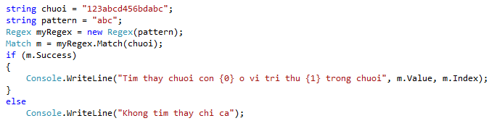
Lớp Match
SE - FIT
Lớp này tượng trưng cho những kết quả duy nhất của một tác vụ so khớp (match) RE. Phương thức Match của lớp Regex để trả về 1 đối tượng kiểu Match để có thể tìm ra so khớp đầu tiên trên chuỗi nhập vào. Sử dụng thuộc tính Match.Access của lớp Match báo cho biết liệu xem đã tìm ra 1 so khớp hay chưa.
Ví dụ

Slide 13
Lớp MatchCollection 1-2
SE - FIT
Lớp này tượng trưng cho 1 loạt những so khớp thành công đè chồng lên nhau tạo thành một tập hợp bất di bất dịch và lớp này không có phương thức khởi tạo. Nhưng đối tượng MatchCollection sẽ do thuộc tính Regex.Matches của lớp Regex trả về.

Slide 14
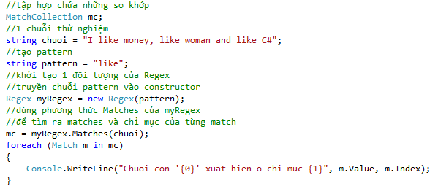
Lớp MatchCollection 2-2
SE - FIT
Ví dụ

Slide 15
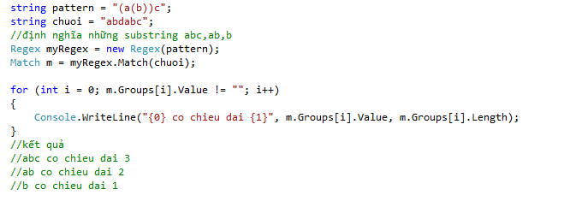
Lớp Group
SE - FIT
Ví dụ
Đôi khi người ta cho là rất tiện khi cho gộp lại những biểu thức con so khớp với nhau như vậy bạn có thể phân tích ngữ nghĩa những đoạn của chuỗi khớp. Lớp Group cho phép bạn tạo những nhóm so khớp dựa trên cú pháp RE, và tượng trưng cho kết quả từ 1 biểu thức gộp nhóm duy nhất.

Slide 16

Lớp GroupCollection
SE - FIT
Là lớp tượng trưng cho 1 tập hợp gồm toàn những nhóm được thu lượm và trả về một lô những nhóm được thu lượm trong một lần so khớp duy nhất. Collection này thuộc loại read-only và không có phương thức khởi tạo. Các thể hiện của lớp GroupCollection được trả về trong tập hợp mà thuộc tính Match.Groups trả về.
Ví dụ

Slide 17


Question & Answer
SE - FIT

